Slide 1
Reazioni e equazioni chimiche La legge di conservazione di massa

Slide 2
Come si trasformano le sostanze

Slide 3
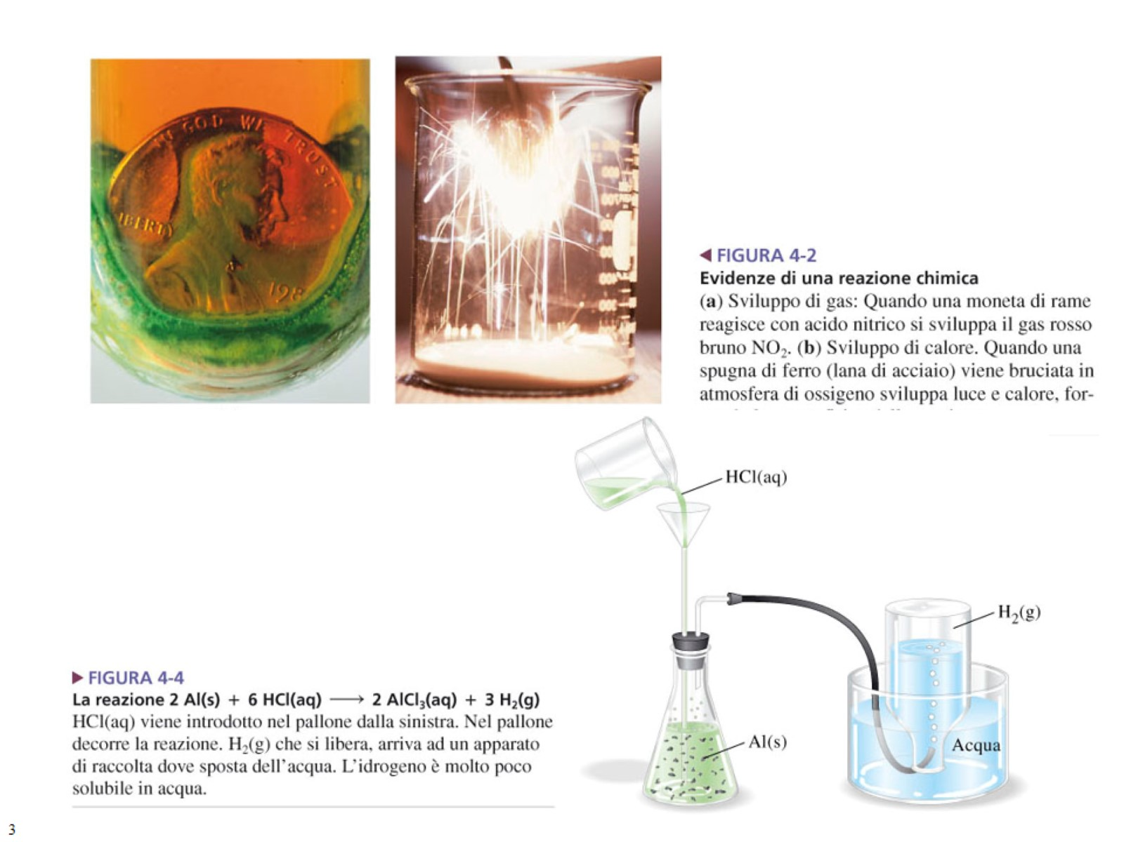

Slide 4
Forma generica di un’equazione chimica

Slide 5
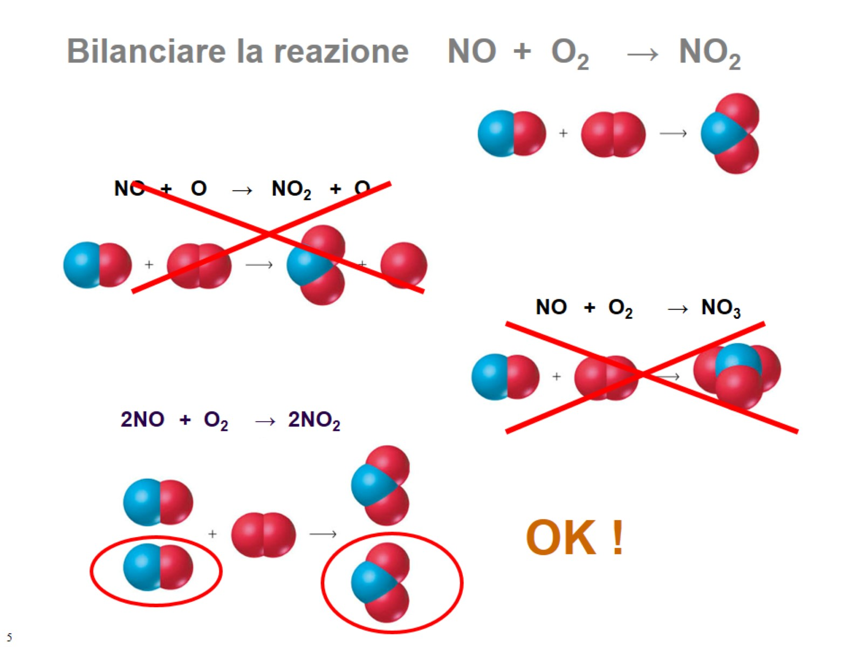

Slide 6
Regole per bilanciare l’equazione di una reazione chimica semplice

Slide 7
Lettura dell’equazione chimica

Slide 8
Tipo di reazione (1): Combinazione (Sintesi)

Slide 9
Tipo di reazione (1): Combinazione (Sintesi)

Slide 10
Tipo di reazioni (2): Decomposizione

Slide 11
Tipo di reazioni (2): Decomposizione

Slide 12
Tipo di reazione (3): spostamento semplice

Slide 13
Tipo di reazione (3): spostamento semplice

Slide 14
Tipo di reazione (4a) Spostamento doppio

Slide 15
Tipo di reazione (4a) Spostamento doppio

Slide 16
Tipo di reazioni (4b): Neutralizzazione, un tipo di spostamento doppio

Slide 17
Tipo di reazioni (4b): Neutralizzazione, un tipo di spostamento doppio

Slide 18
Tipo di Reazione (5) Combustione

Slide 19
Tipo di Reazione (5) Combustione

Slide 20
“Driving forces” delle reazioni di doppio scambio

Slide 21
Regole di solubilità per i composti ionici (in acqua)

Slide 22
Equazioni per reazioni in sol. acquosa

Slide 23
Esempio: bilanciamento di reazioni

